Slide 1
تخزين الحبوب Grain Storage
د. فرحان أحمد ألفين
قسم الهندسة الغذائية

Slide 2
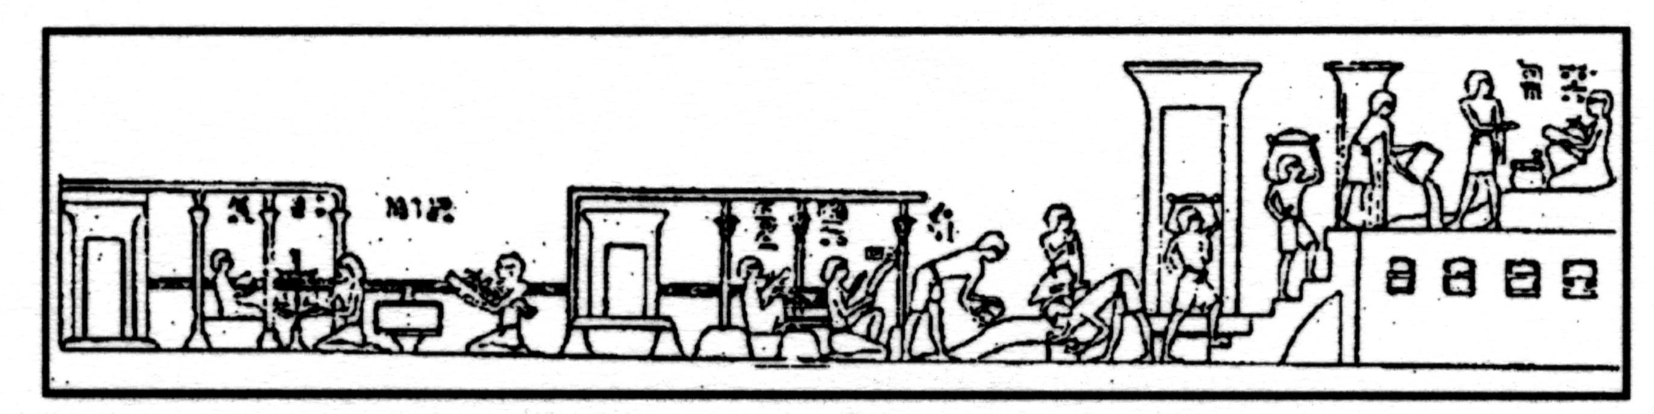
لمحة تاريخية
يقول الله تعالى: يُوسُفُ أَيُّهَا الصِّدِيقُ أَفْتِنَا فِى سَبْعِ بَقَرَاتٍ سِمَانٍ يَأْكُلُهُنَّ سَبْعٌ عِجَافٌ وَسَبْعِ سُنْبُلاتٍ خُضْرٍ وَأُخَرَ يَابِسَاتٍ لَّعَلِّي أَرْجِعُ إلَى النَّاسِ لَعَلَّهُمْ يَعْلَمُونَ * قَالَ تَزْرَعُونَ سَبْعَ سِنِينَ دَأَبًا فَمَا حَصَدتُّمْ فَذَرُوهُ فِى سُنْبُلِهِ إلاَّ قَلِيلاً مِّمَّا تَأْكُلُونَ * ثُمَّ يَأْتِي مِنْ بَعْدِ ذَلِكَ سَبْعٌ شِدَادٌ يَأْكُلْنَ مَا قَدَّمْتُمْ لَهُنَّ إلاَّ قَلِيلاً مِّمَّا تُحْصِنُونَ * ثُمَّ يَأْتِي مِنْ بَعْدِ ذَلِكَ عَامٌ فِيهِ يُغَاثُ النَّاسُ وَفِيهِ يَعْصِرُونَ) (يوسف 45-49)

Slide 3
خواص الحبوب المتعلقة بالتخزين
الطبيعة الحبيبية
20-40% فراغ
الخواص الحرارية
الهيغروسكوبية Higroscobik
رطوبة الهواء تتعلق بدرجة حرارته
عند درجة حرارة 0 يحتوي 1 م3 هواء على 4.9 غ ماء
عند درجة حرارة 10 يحتوي 1 م3 هواء على 9.4 غ ماء
عند درجة حرارة 20 يحتوي 1 م3 هواء على 17.5 غ ماء

Slide 4
العوامل المؤثرة في عملية التخزين
درجة حرارة ورطوبة الحبوب.
درجة حرارة ورطوبة الجو المحيط .
مقدار الشوائب الموجودة في الحبوب.
الأحياء الدقيقة
الحشرات وأضرارها.

Slide 5
درجة حرارة ورطوبة الحبوب
درجة حرارة 18 م ورطوبة 17% لمدة 4 أسابيع
رطوبة الحبوب 15% فإنه يمكن تخزينها لمدة 6 أشهر مع وجوب تهويتها.
عند استلام حبوب ذات رطوبة أعلى من الرطوبة الحرجة للتخزين (14%) يجب تجفيفها مباشرة.

Slide 6
درجة حرارة ورطوبة الجو المحيط
تتميز الحبوب بصفتها الهيغروسكوبية حيث ترتبط رطوبة الحبوب مع رطوبة الجو المحيط .
قمح ذو رطوبة 8% في هواء ذو رطوبة نسبية 75% تنتقل الرطوبة إلى القمح حتى تصل لحالة التوازن وتصبح رطوبة القمح بعد 8 أيام 14.5%

Slide 7
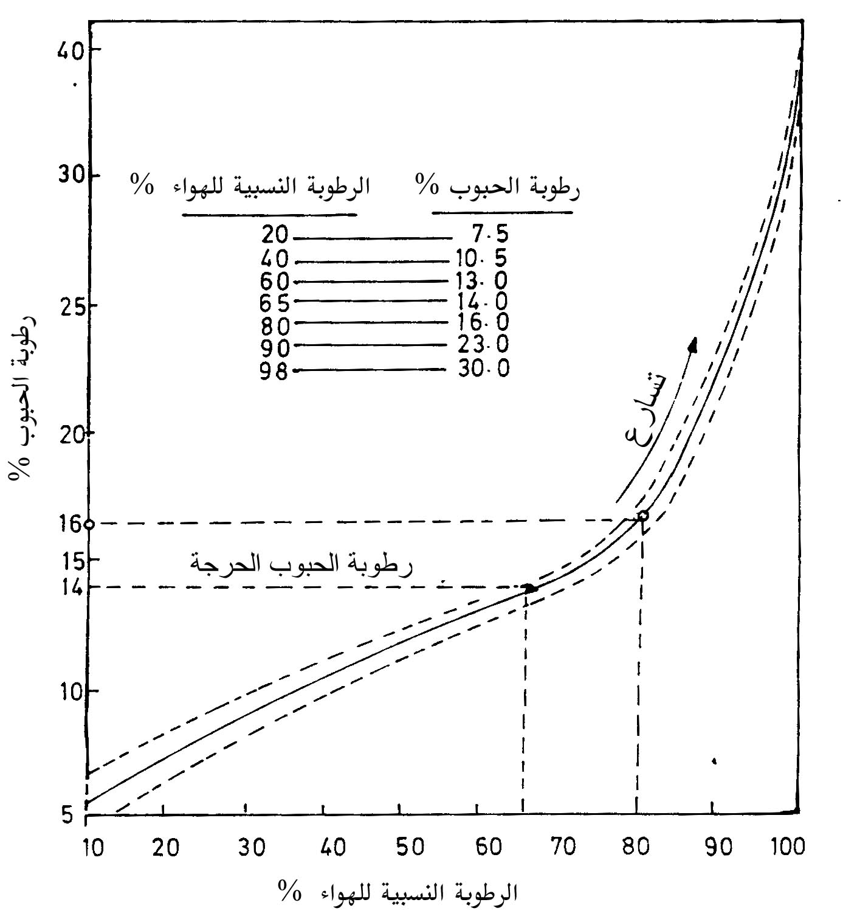

Slide 8
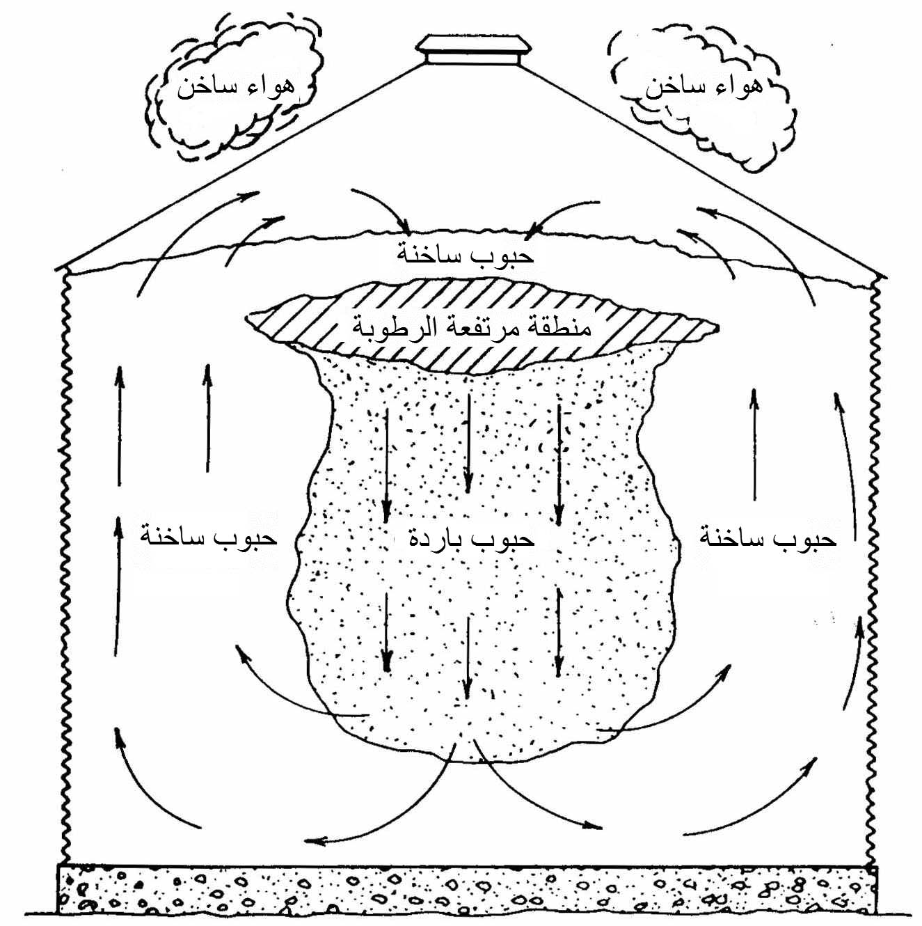

Slide 9
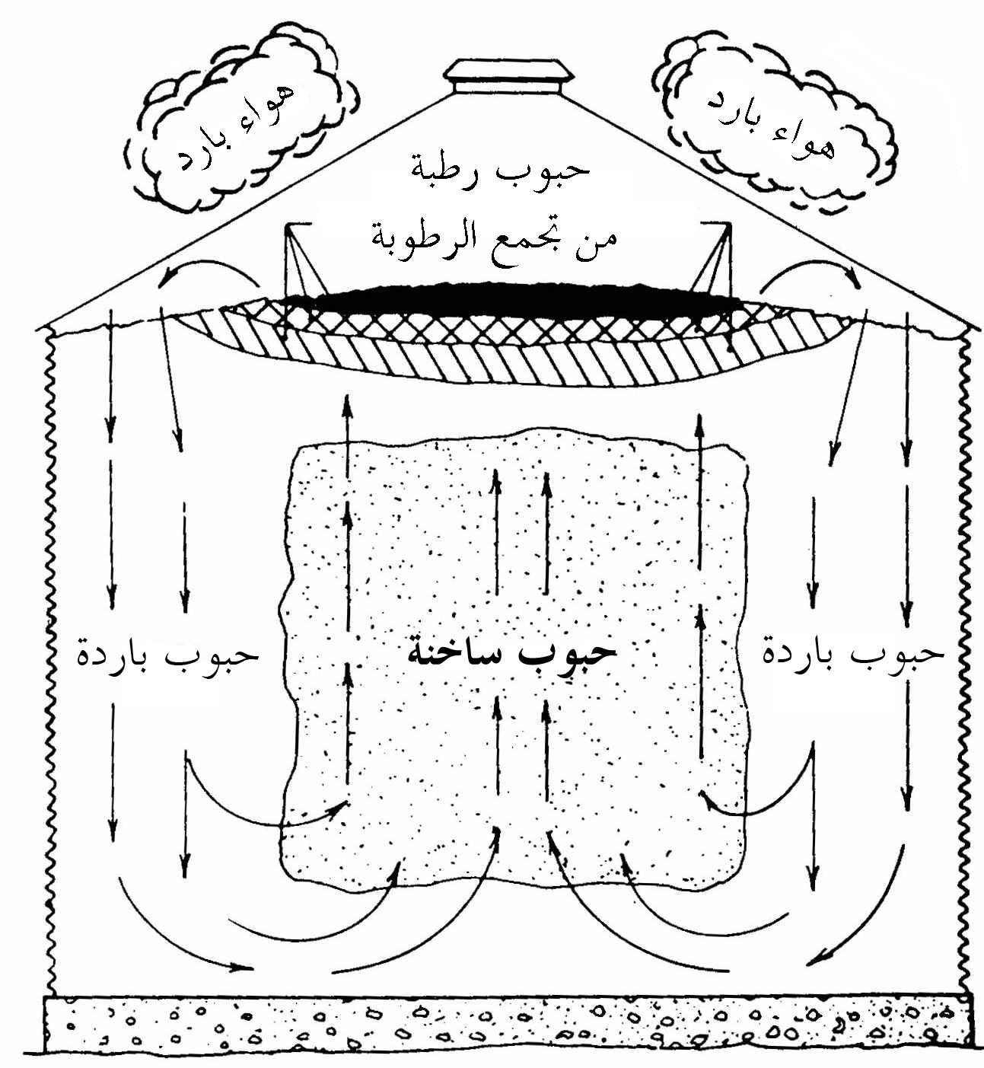

Slide 10
الأحياء الدقيقة - التنفس
ارتفاع الرطوبة
إنتاج ماء
تنفس الأحياء الدقيقة
ارتفاع درجة الحرارة
إنتاج حرارة
تنفس الحبوب
زيادة سرعة نمو الأجياء الدقيقة

Slide 11
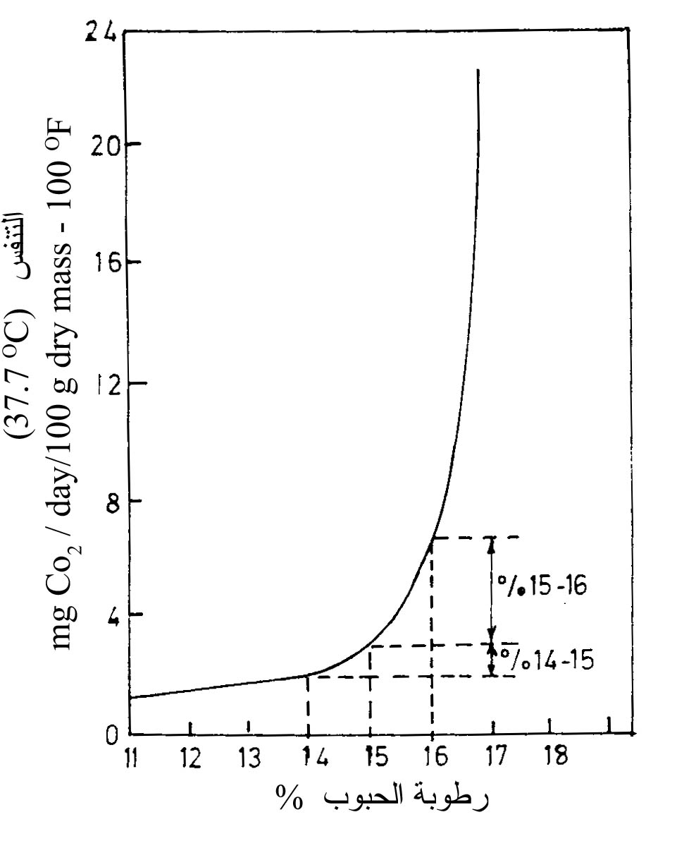

Slide 12
تحديد فترة التخزين
الطريقة المستخدمة في تخزين الحبوب
حالة الحبوب قبل التخزين
المحتوى المائي للحبوب
الاستخدام النهائي للحبوب

Slide 13
أشكال تضرر الحبوب
تفاعلات الهدم الكيميائي:
منها تفاعل ميلارد، وتغير الخواص الفيزيائية والكيميائية للنشا وتخرب البروتينات وهدم الفيتامينات.
التحلل بتأثير النشاط الانزيمي
أنزيمات البروتيناز Proteinases تساهم في تحليل البروتينات،
أنزيمات الليباز Lipases فتحلل الليبيدات
إنزيمات ألفا وبيتا اميلاز Amylases وإنزيمات الغليكوزيداز Glucosidases فتحلل النشا.
تضرر الحبوب بفعل الكائنات الحية
تتغذى الكائنات الحية المتواجدة مع الحبوب كالقوارض والعصافير والحشرات على جزء من الحبوب.

Slide 14
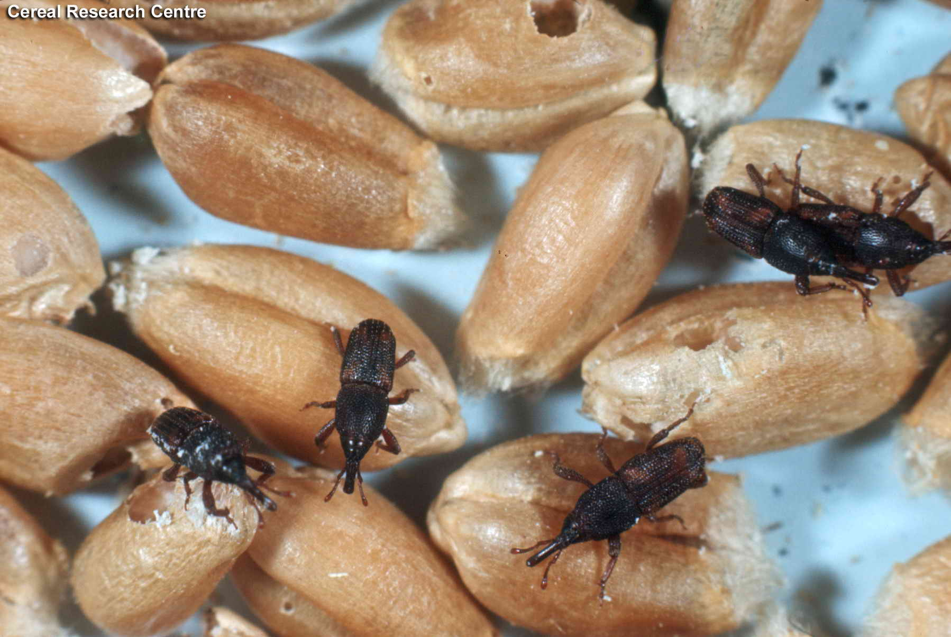

Slide 15
التغيرات التي تحصل أثناء التخزين
نقص وزن الحبوب المخزنة نتيجة التنفس.
تناقص كمية السكريات غير المرجعة.
تغير الخواص الفيزيائية للنشا (انخفاض لزوجته)
تفكك الكربوهيدرات إلى غاز ثاني اوكسيد الكربون والماء.
انخفاض مقاومة شد الغلوتين وازدياد مطاطيته (تحت تأثير الإنزيم المفكك للبروتين)
تغيرات في فعالية الإنزيمات.
ارتفاع نسبة الحموض الدسمة الحرة نتيجة لفعالية إنزيم الليباز.
ضياع في كمية الفيتاميين ب1 بين 12-30%.

Slide 16
طرائق تخزين الحبوب
تتوقف طريقة التخزين المستخدمة على الكمية المراد تخزينها ومدة التخزين وعلى الإمكانيات المتوفرة
التخزين على شكل كوم
التخزين بالأكياس
التخزين في الصوامع

Slide 17
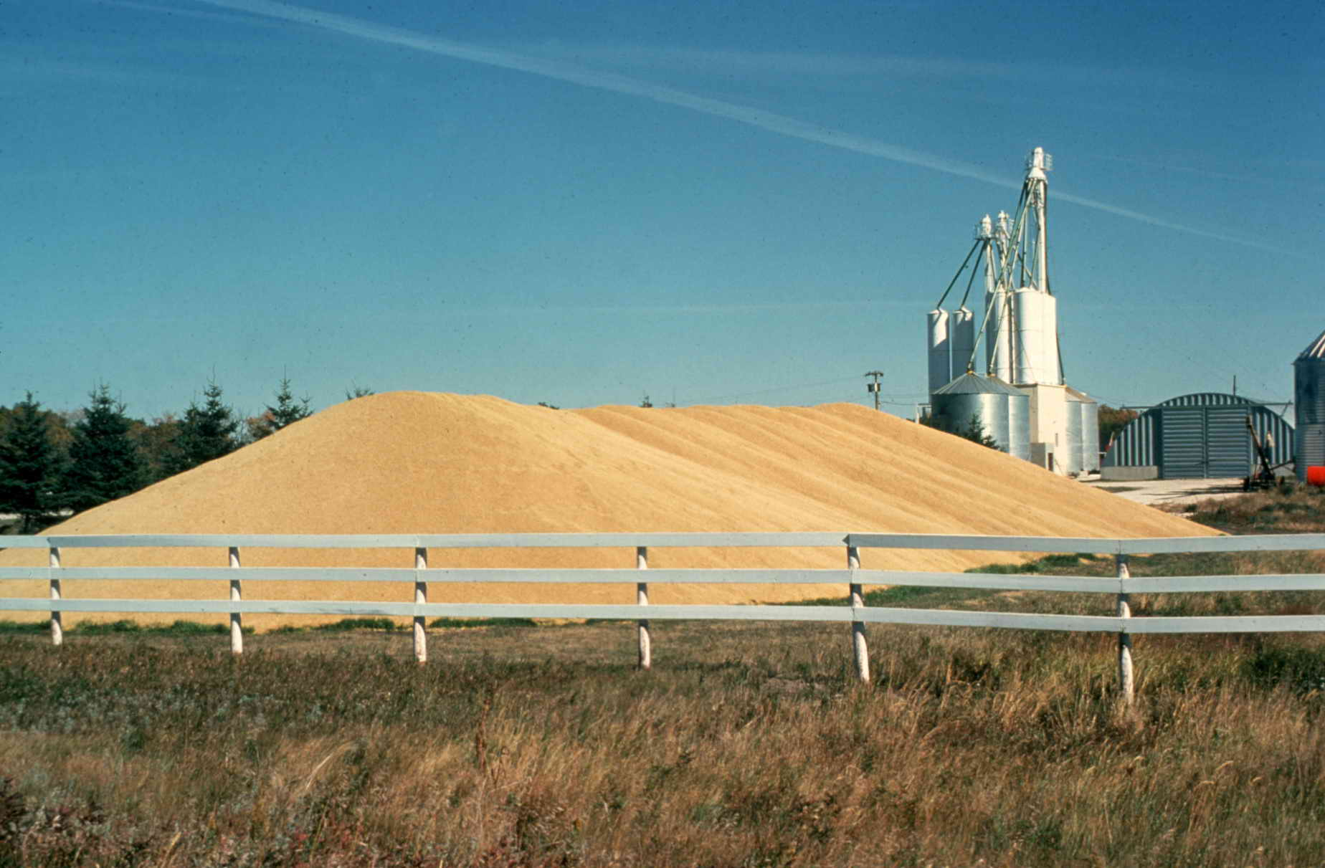

Slide 18
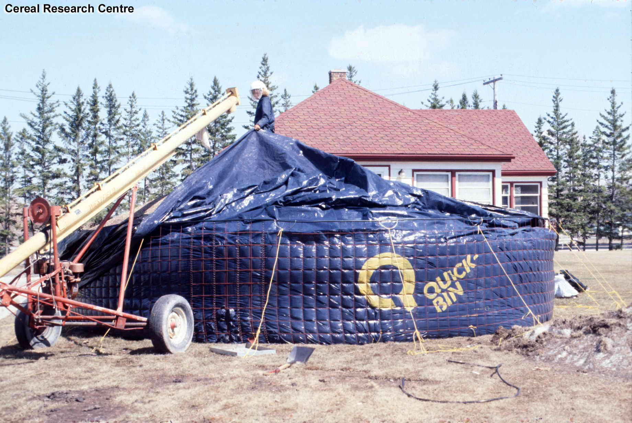

Slide 19
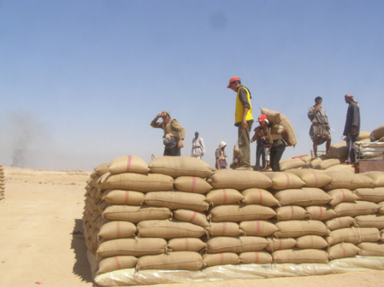

Slide 20
التخزين في الصوامع
تبنى على شكل مربع أو ثماني (ذات استطاعة منخفضة) أو متعددة الأضلاع أو دائري (ذات استطاعة كبيرة) قطر 2-9 م وارتفاع 10-23 م.
يمكن تخزين أصناف مختلفة من الحبوب أو درجات مختلفة منه في خلايا مختلفة.
سهولة وأتمتة عملية التخزين والتفريغ وانخفاض تكاليف التخزين .
ذات استطاعة تتراوح بين 50- 250 طن.

Slide 21
أنواع الصوامع
صوامع خشبية
صوامع إسمنتية
صوامع فولاذية

Slide 22
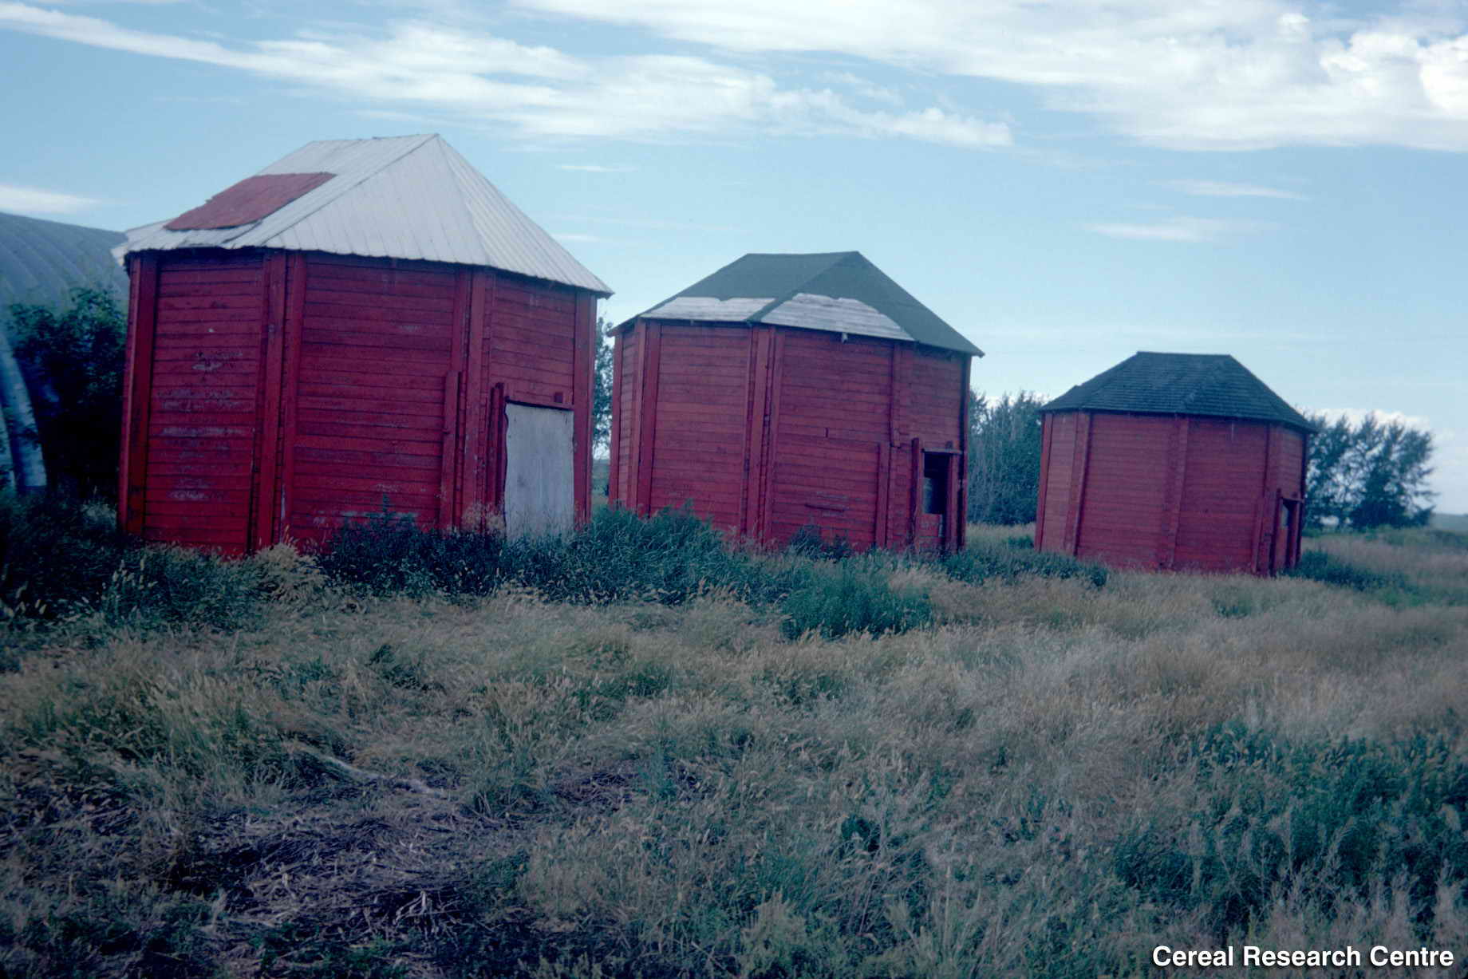

Slide 23
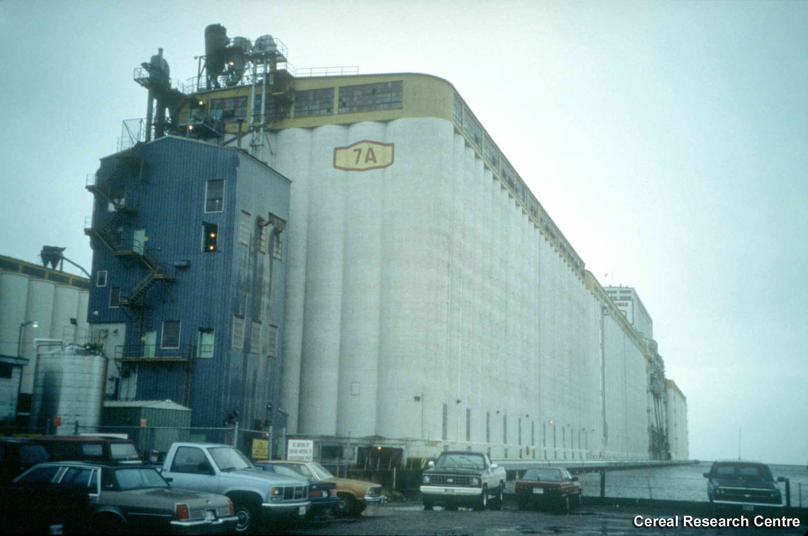

Slide 24
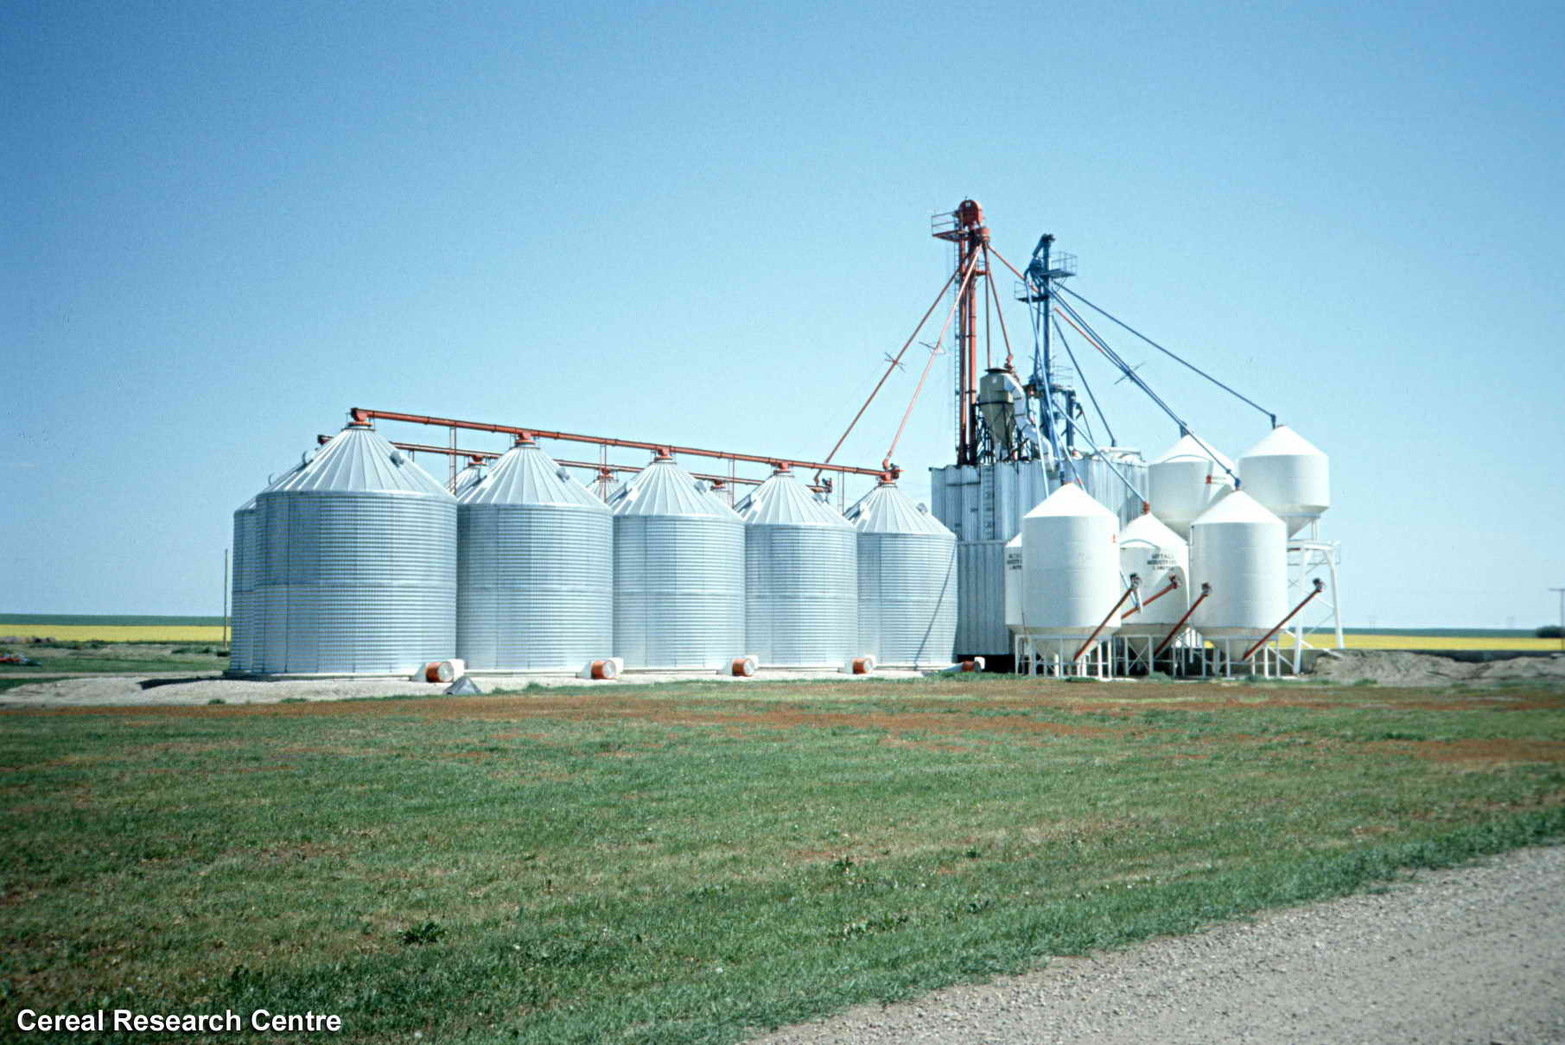

Slide 25
تهوية الحبوب
بنقل الحبوب إلى صومعة فارغة
تمرير تيار هوائي ضمنها.
يجب إجراء التهوية عند وجود فرق كبير بين الرطوبة النسبية داخل الصومعة وخارجها أو وجود فرق في درجة الحرارة يتجاوز 5 م◦.

Slide 26
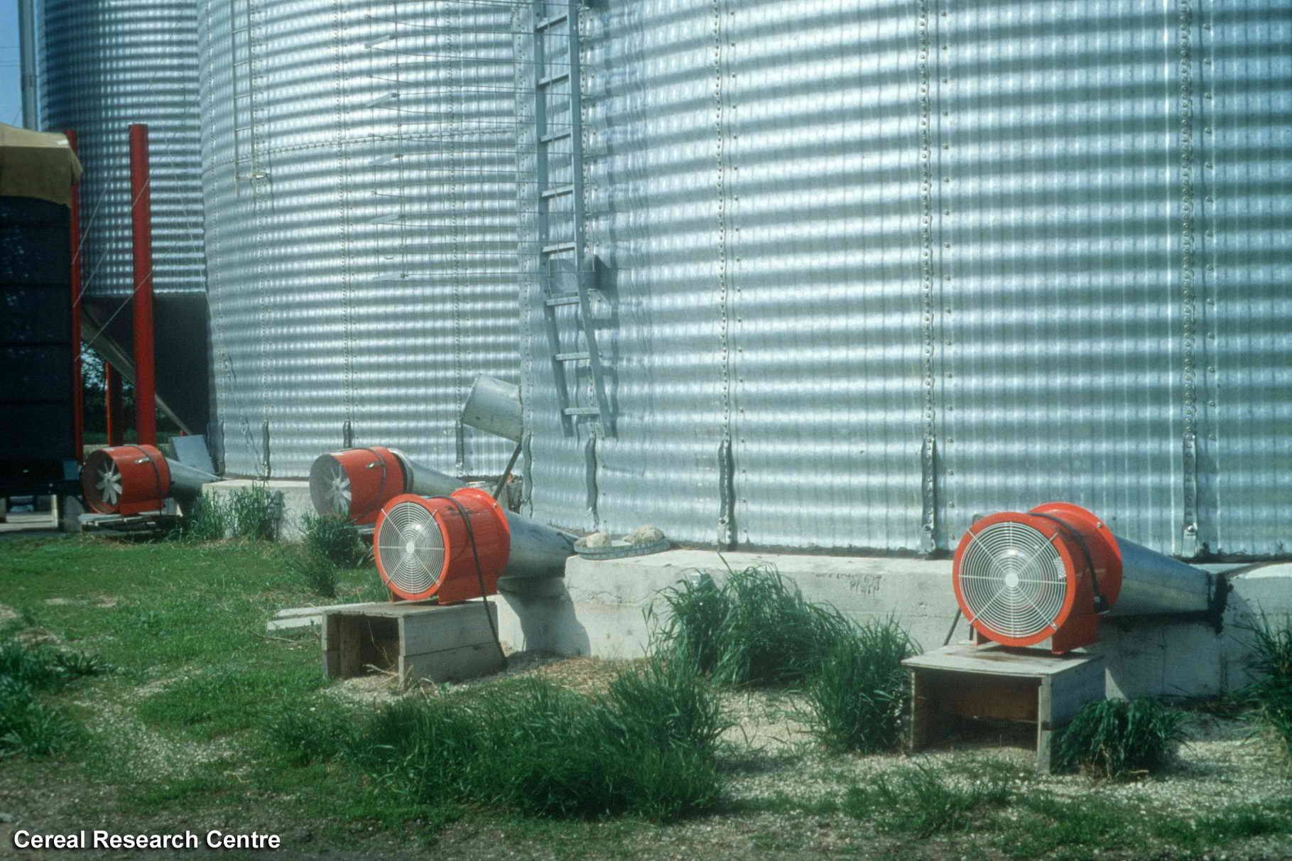

Slide 27
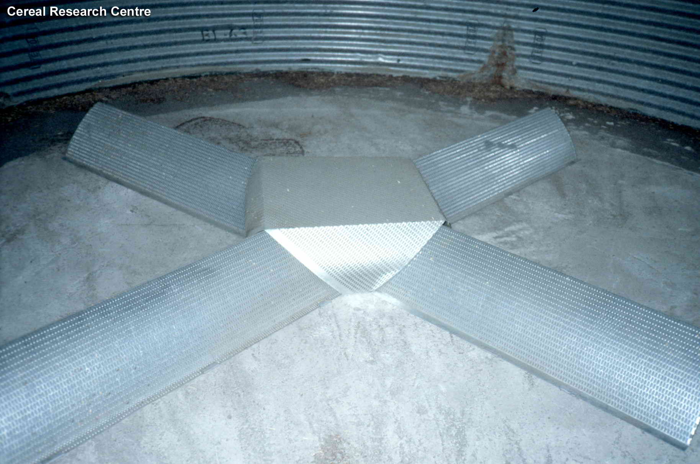

Slide 28
فوائد التهوية
تبريد الحبوب وتأمين توزع متجانس للحرارة.
الحفاظ على درجة حرارة الحبوب ضمن الحدود المثلى.
سحب رائحة الحبوب المخزنة.
توزيع العلاج المستخدمة بشكل منتظم وجيد.
منع الحبوب الرطبة عند تخزينها لمدة قصيرة من ارتفاع درجة حرارتها بشكل مفاجئ.

